Slide 1
4
The future of apps
Xamarin for Everyone
Javier Suárez
@jsuarezruiz

Slide 2
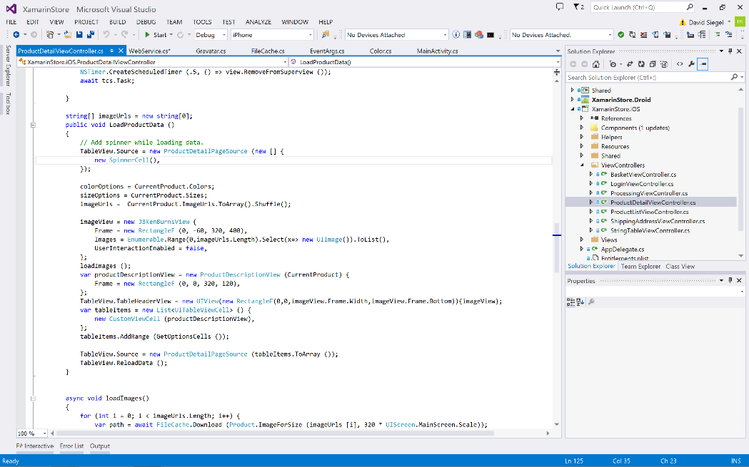
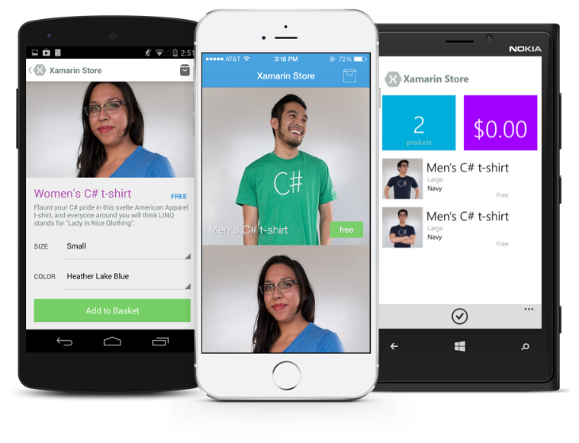
Xamarin: Aplicaciones nativas multiplataforma

Slide 3

Xamarin for everyone
Xamarin se incluye de forma gratuita en todas las versiones de Visual Studio, incluida la versión Community.
Se podrá desarrollar Apps iOS y Android desde VS sin límites de tamaño.
En OSX, Xamarin Studio se incluye como beneficio de la subscripción a VS.
Hay versión gratuita de Xamarin Studio denominada Community.

Slide 4
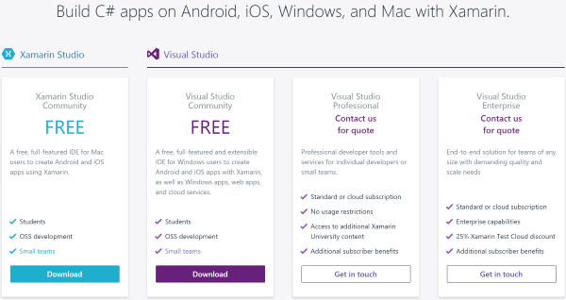
Xamarin for everyone

Slide 5

Love Open Source
Mono bajo licencia MIT.
Xamarin Core, Xamarin.Forms pasan a ser Open Source.

Slide 6
Xamarin Insights
Soporta
✓ Xamarin.iOS
✓ Xamarin.Android
✓ Xamarin.Mac
✓ Windows Phone
✓ Windows Store
✓ Windows Desktop

Slide 7

Xamarin Insights -> HockeyApp
En los próximos meses, Xamarin Insights se unirá a HockeyApp para ofrecer la major opción possible para la gestión de analíticas, errores y betas.

Slide 8
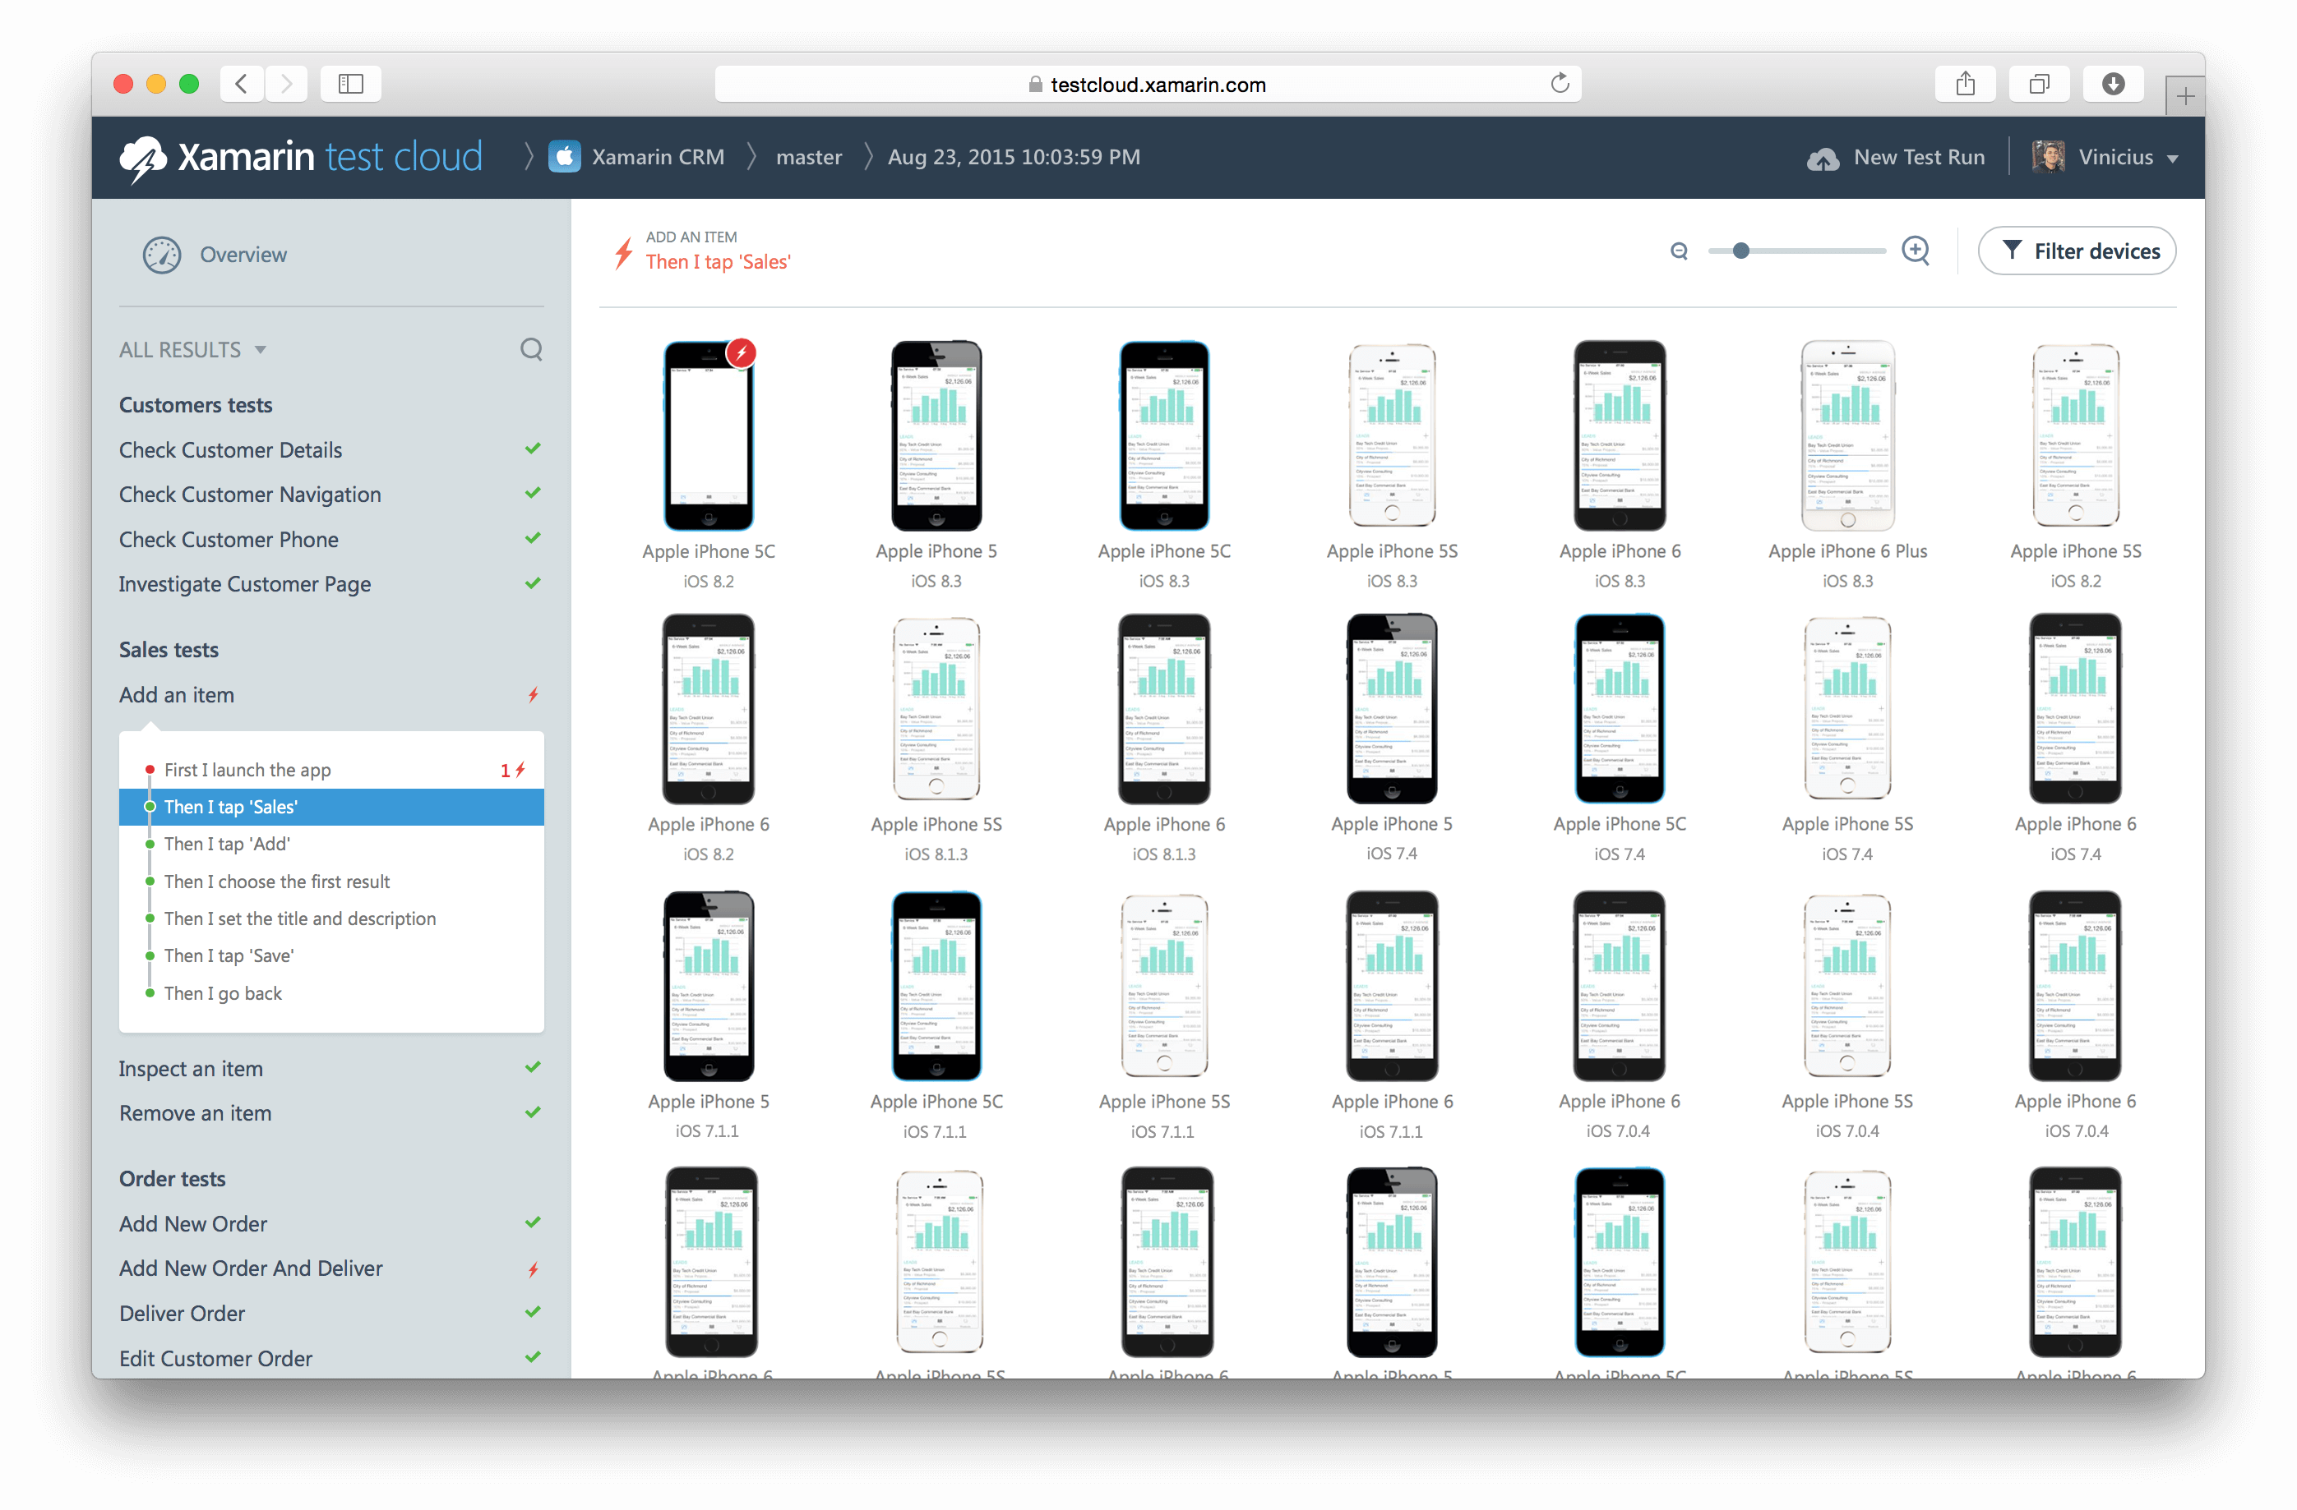
Xamarin Test Cloud: pruebas en cientos de dispositivos
Continuará como product independiente con un fuerte apoyo en mejora e investigación.

Slide 9
Formación en desarrollo
Sesiones en directo con profesores y expertos, en tu zona, a tu ritmo.
Se han añadido sesiones pregrabadas que cuentan para la certificación.
Se mantiene formato, costes y certificación.
Se extenderá con más contenido relacionado con productos Microsoft. Probablemente UWP, HockeyApp y Azure.

Slide 10
P & R

Slide 11
Comienza en
xamarin.com

